Slide 1
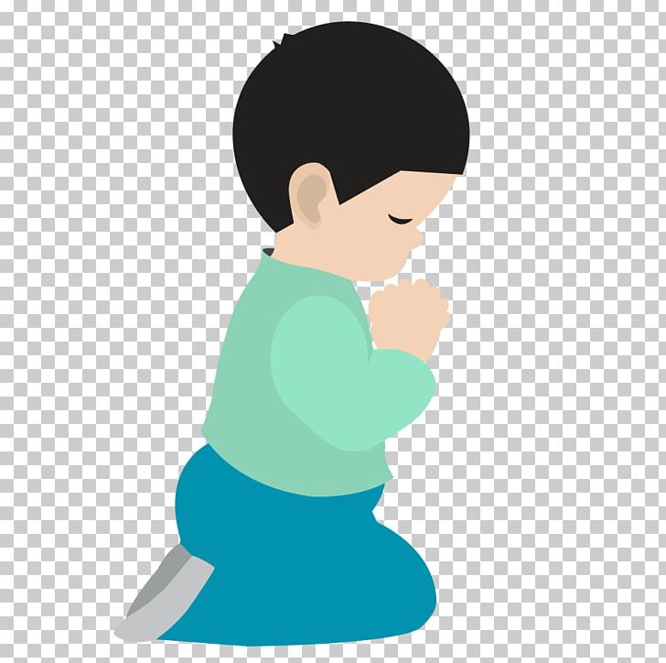
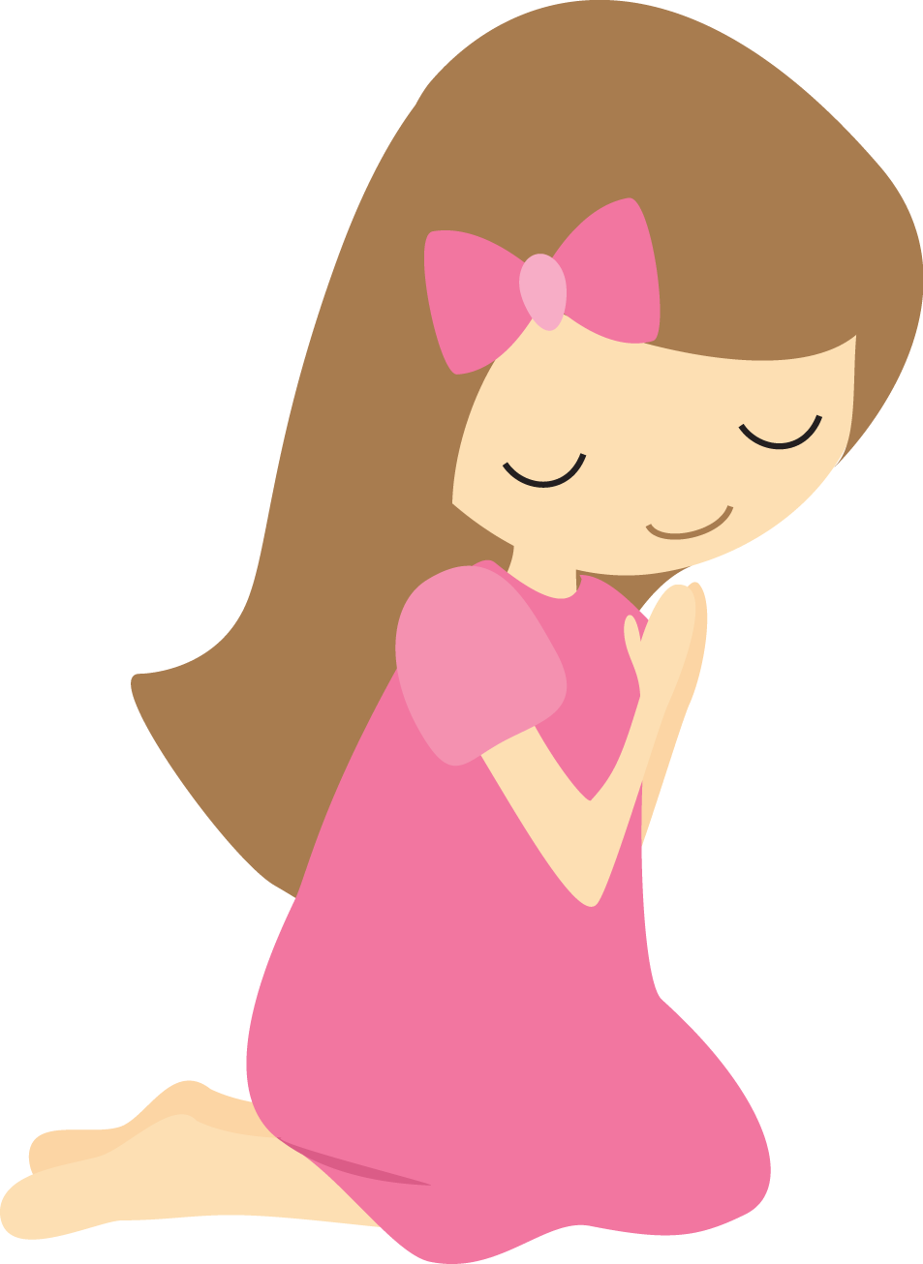

Slide 2
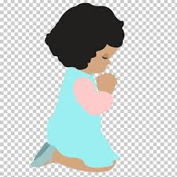
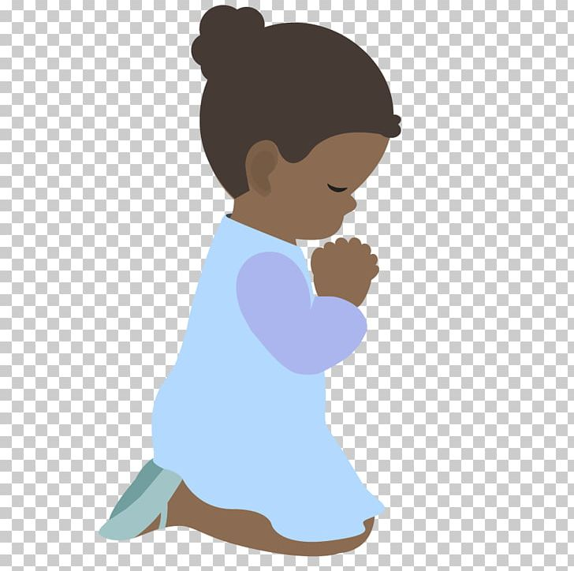
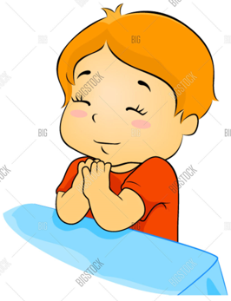
SEÑOR PERDONAME

Slide 3
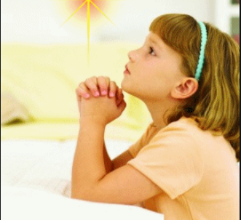
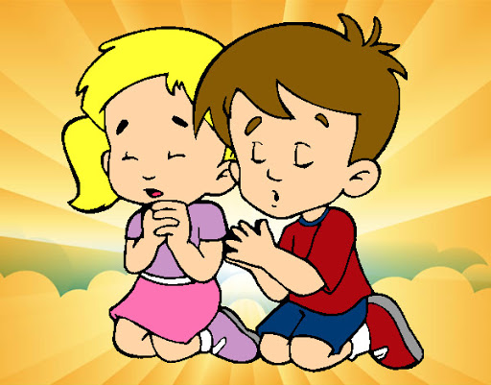
PERDONAME
HOY MOLESTE A
MI GATITO
PERDONAME
NO TENDI MI
CAMA
PERDONAME
HOY DESOBEDECI
A MAMI.
PERDONAME
CONTESTE MAL A MI
PAPI
PERDONAME
NO LE PRESTE MI
CARRITO A MI
HERMANITO
PERDONAME
PORQUE MENTI A MI
MAMI

Slide 4
